Slide 1


การคำนวณฝนใช้การ
กุลยา เจริญกิจเกษตร
นักอุทกวิทยาชำนาญการ
ส่วนอุทกวิทยา สำนักบริหารจัดการน้ำและอุทกวิทยา
กรมชลประทาน

Slide 2
การคำนวณฝนใช้การ
วัตถุประสงค์ เพื่อให้ผู้เข้ารับการฝึกอบรมมีความรู้ ความเข้าใจการคำนวณฝนใช้การ (Effective Rainfall)
แนวทางการฝึกอบรม
  การรวบรวมข้อมูลพื้นฐาน
  การตรวจสอบความถูกต้อง และวิเคราะห์ข้อมูลพื้นฐาน
  การคำนวณฝนใช้การ

Slide 3
การคำนวณฝนใช้การ
ปริมาณฝนใช้การ หมายถึง ปริมาณน้ำฝนที่ตกลงบนพื้นที่เพาะปลูกและเป็นประโยชน์ต่อการเพาะปลูกนั้น คือพืชสามารถนำไปใช้ประโยชน์ได้ หรือสามารถทดแทนน้ำชลประทานที่ต้องจัดหามาให้แก่พืชที่แปลงเพาะปลูกได้ (กรมชลประทาน, 2554)
ในการศึกษาเรื่อง “ความต้องการใช้น้ำชลประทาน”
ประสิทธิภาพชลประทาน = (ปริมาณน้ำที่ต้องการตามทฤษฎี (ET_{c}) + การรั่วซึม (P) – ฝนใช้การ (R_{e})
ปริมาณน้ำส่ง

Slide 4
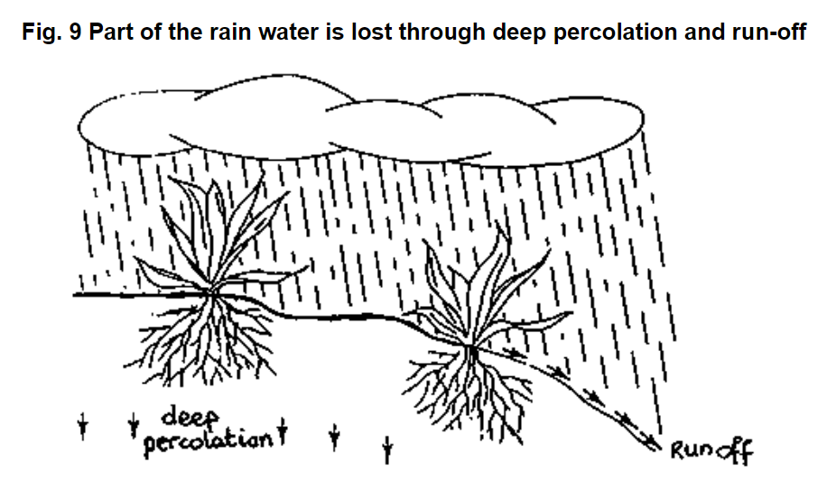
การคำนวณฝนใช้การ
ปริมาณฝนใช้การ (R_{e}) = ปริมาณฝนทั้งหมด – ปริมาณน้ำท่า - ปริมาณการซึมเลยเขตรากพืช
ที่มา: FAO Chapter3 Effective Rainfall
http://www.fao.org/3/s2022e/s2022e03.htm

Slide 5
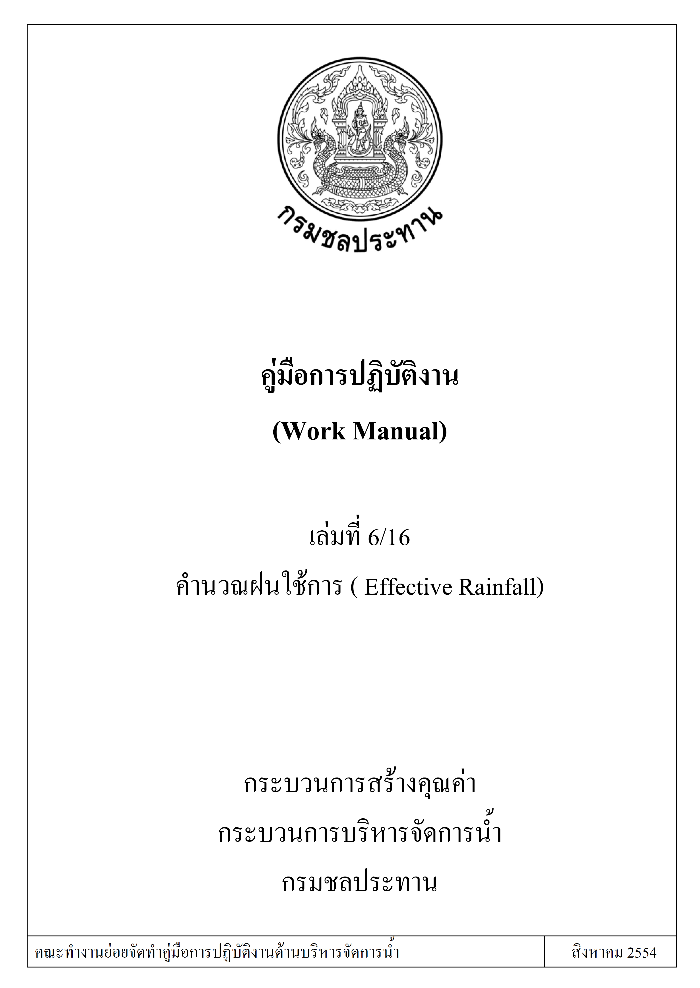
การคำนวณฝนใช้การ
http://kmcenter.rid.go.th/kchydhome/documents/2554/manual/Manual_06.pdf

Slide 6
ผังกระบวนการ
ลำดับที่ | ผังกระบวนการ | ระยะเวลา | รายละเอียดงาน | ผู้รับผิดชอบ
1 |  | ทุกสัปดาห์ | 1. ข้อมูลอุตุ - อุทกวิทยา 2. ชนิดของพืชที่พิจารณา ข้าว,พืชไร่ 3. ชนิดของดินและความสามารถเก็บน้ำไว้ได้ของดินในเขตราก 4. ค่าอัตราการใช้น้ำของพืช (ET) รายเดือน (สำหรับพืชไร่) | - ฝจน.คบ./ฝจน.คป.
2 |  | ทุกสัปดาห์ | 1. ตรวจสอบความถูกต้องและวิเคราะห์ข้อมูลพื้นฐาน 1.1 คำนวณค่าเฉลี่ย ของปริมาณฝนที่ตกลงบนพื้นที่ ที่พิจารณา 1.2 พิจารณาเลือกใช้ข้อมูล ให้เหมาะสม กับตารางการคำนวณปริมาณฝนใช้การ | - ฝจน.คบ./ฝจน.คป.
3 |  | ทุกสัปดาห์ | 1. กำหนดชนิดของพืช 2. คำนวณฝนใช้การ 2.1 นาข้าว ใช้วิธีส่วนอุทกวิทยา 2.2 พืชไร่ ใช้วิธี กระทรวงเกษตร สหรัฐอเมริกา | - ฝจน.คบ./ฝจน.คป.
4 |  |  | 1. สรุปผลการคำนวณปริมาณฝนใช้การที่ได้ สำหรับพืชแต่ละชนิดเพื่อนำไปใช้สำหรับการคำนวณหาค่าการใช้น้ำของพืชต่อไป (คู่มือเล่มที่ 6/16)
รวบรวมข้อมูลพื้นฐาน
ตรวจสอบปรับปรุง และแก้ไข
นาข้าว
การคำนวณ
ฝนใช้การ
พืชไร่
ฝนใช้การ

Slide 7
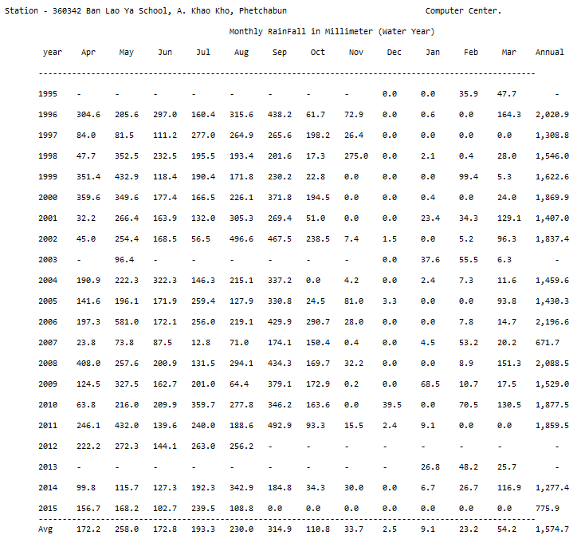
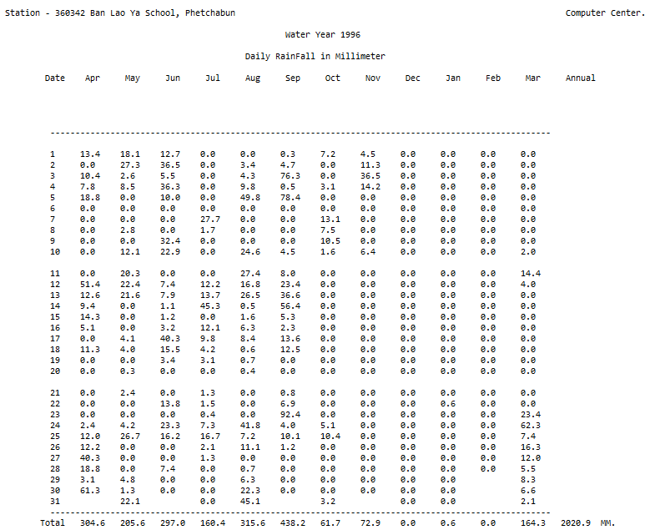
1. การรวบรวมข้อมูลพื้นฐาน
1.1 ข้อมูลอุตุ-อุทกวิทยา ของสถานีวัดปริมาณฝนในเขตพื้นที่โครงการฯ ที่ต้องนำมาพิจารณา คำนวณค่าปริมาณฝนใช้การ ประกอบด้วย ปริมาณฝนรายวัน และปริมาณฝนรายเดือน

Slide 8
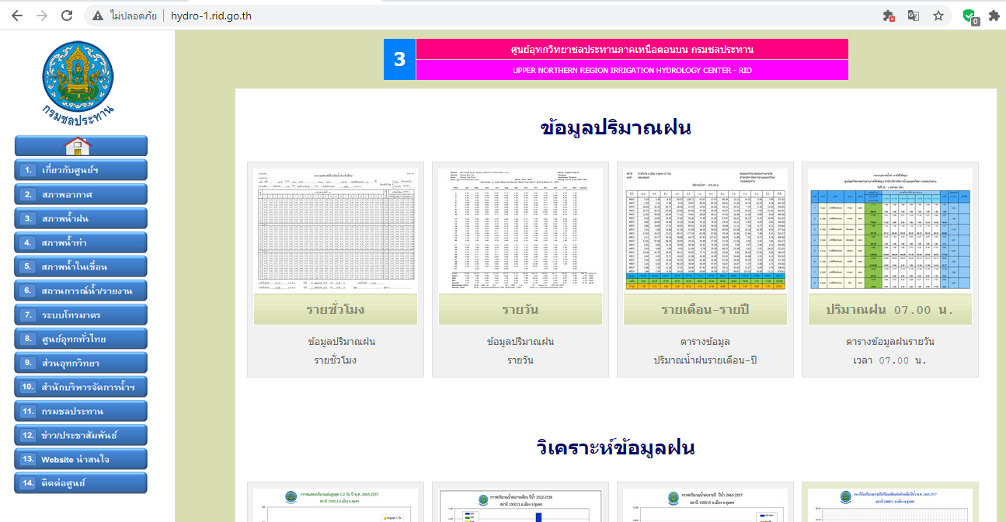
1. การรวบรวมข้อมูลพื้นฐาน
แหล่งที่มาข้อมูล
Hydro-1.rid.go.th
Hydro-2.rid.go.th
Hydro-3.rid.go.th
Hydro-4.rid.go.th
Hydro-5.rid.go.th
Hydro-6.rid.go.th
Hydro-7.rid.go.th
Hydro-8.rid.go.th

Slide 9
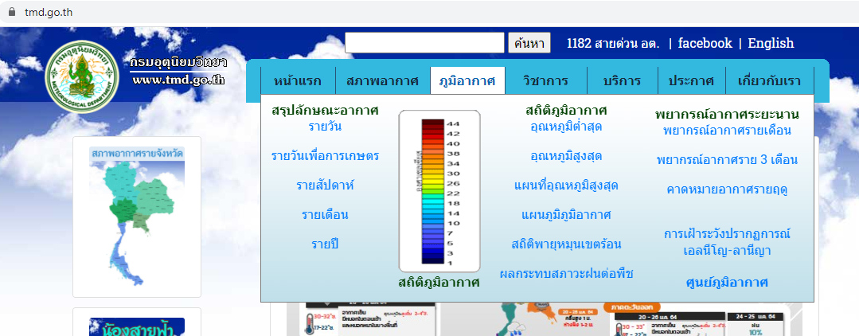
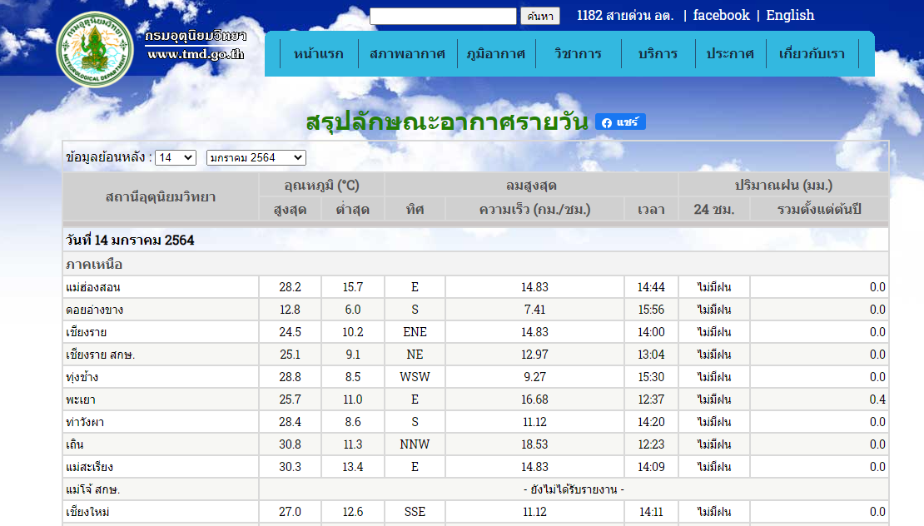
1. การรวบรวมข้อมูลพื้นฐาน
แหล่งที่มาข้อมูล
tmd.go.th

Slide 10
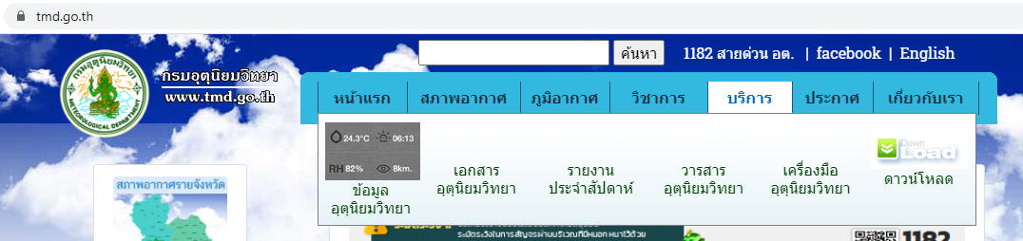
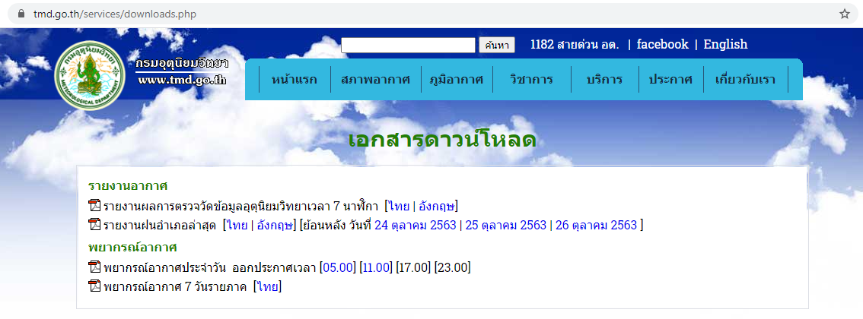
1. การรวบรวมข้อมูลพื้นฐาน
แหล่งที่มาข้อมูล
tmd.go.th

Slide 11
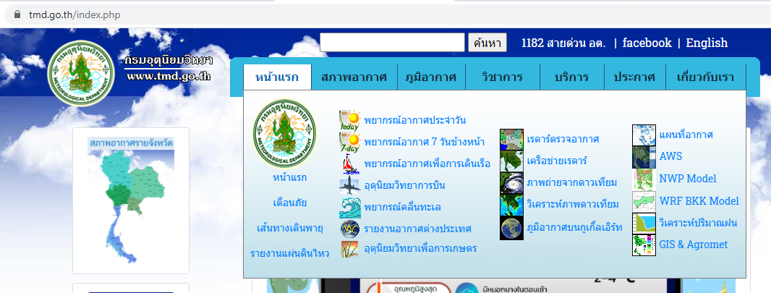
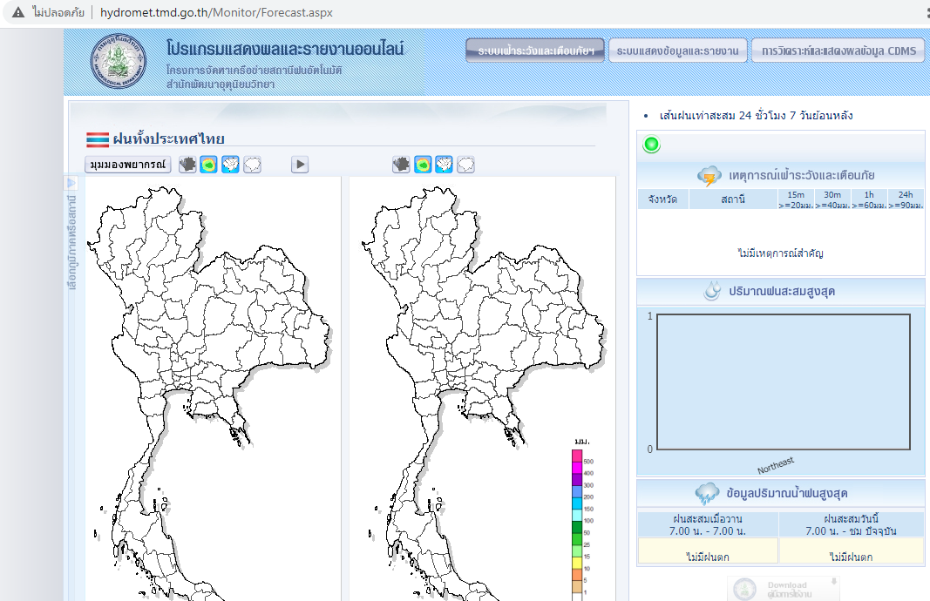
1. การรวบรวมข้อมูลพื้นฐาน
แหล่งที่มาข้อมูล
tmd.go.th

Slide 12
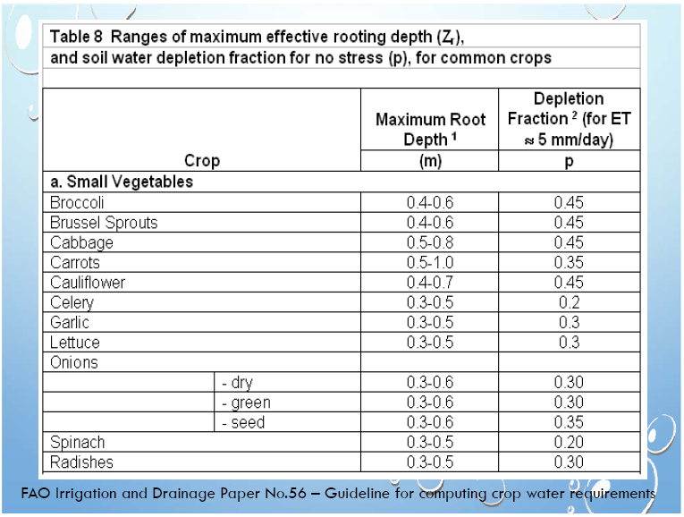
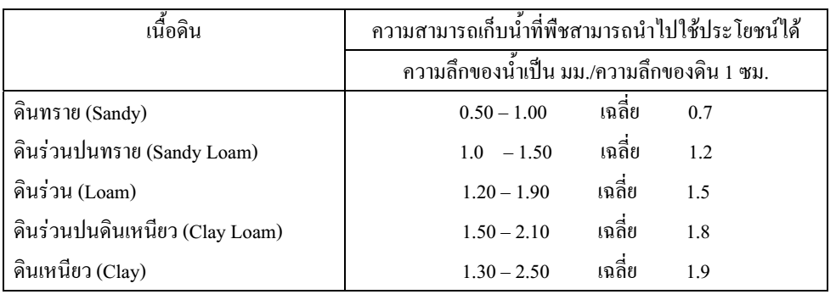
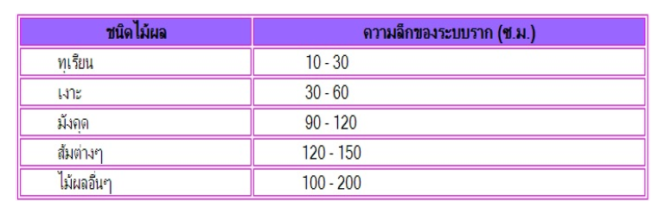
1. การรวบรวมข้อมูลพื้นฐาน
1.2 ชนิดของพืชที่พิจารณา ข้าว,พืชไร่
1.3 ชนิดของดินและความสามารถเก็บน้ำไว้ได้ของดินในเขตราก
http://www.ku.ac.th/e-magazine/oct50/agri.html

Slide 13
ความลึกของรากเมื่อพืชโตเต็มที่
ที่มา: หลักการชลประทาน, รศ.ดร.วิบูลย์ บุญยธโรกุล, p.51

Slide 14
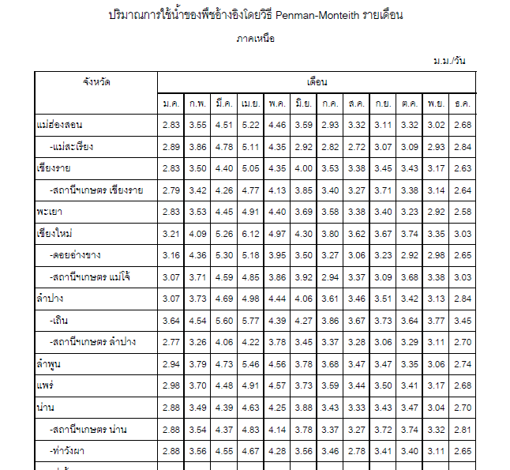
1. การรวบรวมข้อมูลพื้นฐาน
1.4 ค่าอัตราการใช้น้ำของพืช (ET) รายเดือน (สำหรับพืชไร่)

Slide 15
2. การตรวจสอบความถูกต้องและวิเคราะห์ข้อมูลพื้นฐาน
2.1 คำนวณค่าเฉลี่ย ของปริมาณฝนที่ตกลงบนพื้นที่ ที่พิจารณา
ปริมาณฝนเฉลี่ย คำนวณได้ 3 วิธี
  วิธีเฉลี่ยทางคณิตศาสตร์ (Arithmetic Mean Method)
  วิธีของทิสเสน (Thiessen Method)
  วิธีเส้นชั้นน้ำฝน (Isohyetal Method)

Slide 16
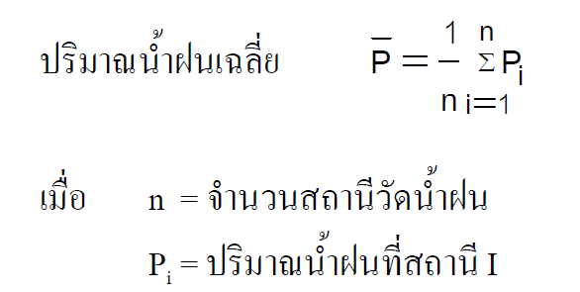
วิธีเฉลี่ยทางคณิตศาสตร์ (Arithmetic Mean Method)

Slide 17
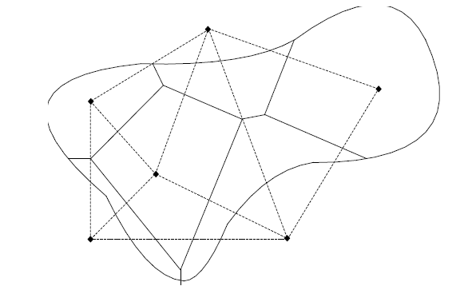

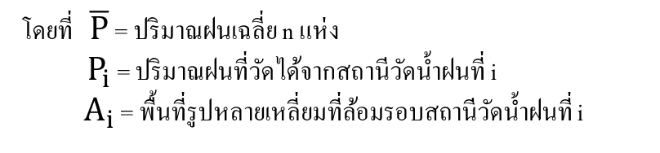
วิธีของทิสเสน (Thiessen Method)
ปริมาณฝนเฉลี่ย
$$\overline{P}= \frac{P_{i}A_{i}+ P_{i+1}A_{i+1}+ …+ P_{n}A_{n}}{\left(A_{i}+ A_{i+1}+…+ A_{n}\right)}$$
โดยที่ $\overline{P}$ = ปริมาณฝนเฉลี่ย n แห่ง
$P_{i}$ = ปริมาณฝนที่วัดได้จากสถานีวัดน้ำฝนที่ i
$A_{i}$ = พื้นที่รูปหลายเหลี่ยมที่ล้อมรอบสถานีวัดน้ำฝนที่ i

Slide 18
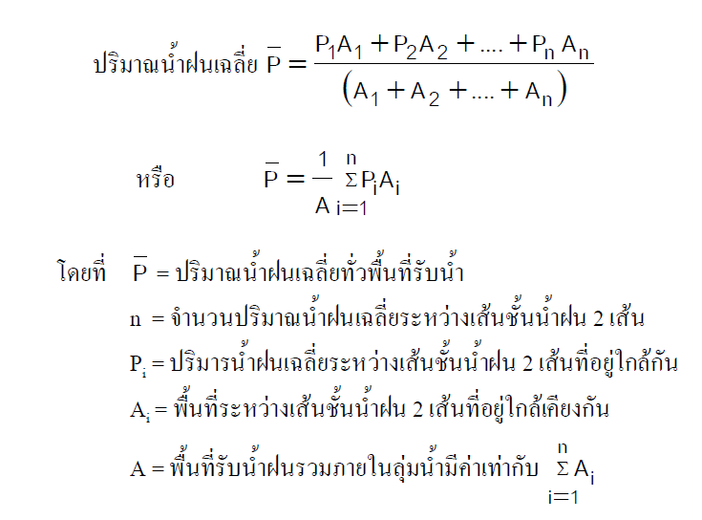
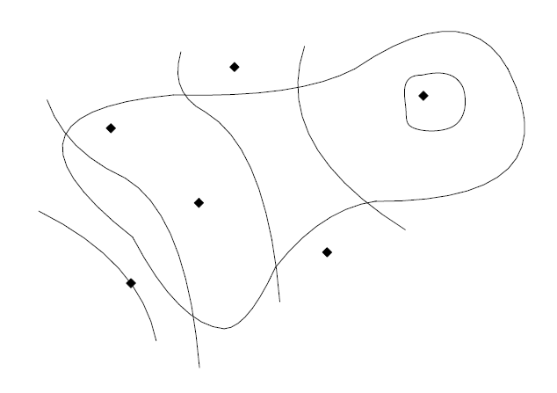
วิธีเส้นชั้นน้ำฝน (Isohyetal Method)
ปริมาณ

Slide 19
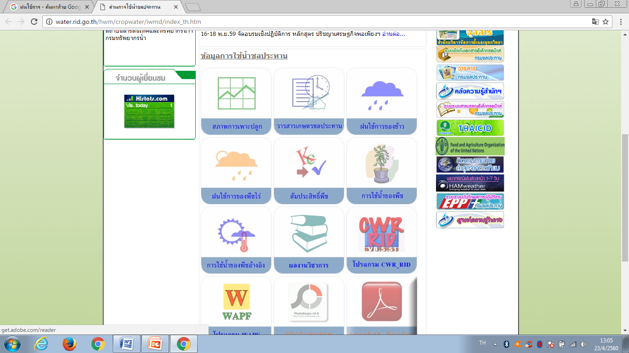
3. การคำนวณฝนใช้การ
3.1 การคำนวณฝนใช้การสำหรับนาข้าว
3.2 การคำนวณฝนใช้การสำหรับพืชไร่

Slide 20
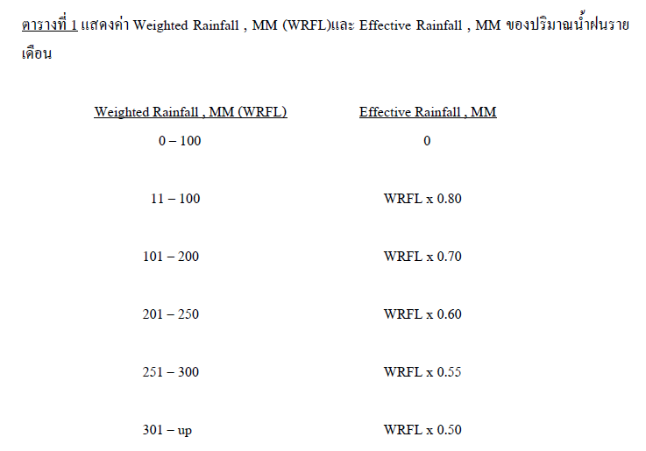
3.1 การคำนวณฝนใช้การสำหรับนาข้าว
ขั้นตอนที่ 1 ต้องทราบปริมาณฝนเฉลี่ยรายเดือนในพื้นที่เพาะปลูกต่างๆที่ต้องการหาปริมาณฝนใช้การ
ขั้นตอนที่ 2 พิจารณาค่าปริมาณฝนที่กำหนดไว้ในตารางที่ 1
เช่น เดือน เม.ย. 2551 มีปริมาณฝนเฉลี่ย 74.7 มม. ก็จะมีค่า WRFL อยู่ระหว่างช่วง 11-100 ก็จะใช้ค่า Effective Rainfall, MM คำนวณคือ WRFL x 0.08
0 - 10
ขั้นตอนที่ 3 คำนวณค่าปริมาณฝนใช้การ
Effective Rainfall = 74.7 x 0.80 = 59.8 มม.
คือปริมาณฝนใช้การของเดือน เม.ย. 2551
ที่มา: Irrigation Demand Model Programmer and User Manual. กรมชลประทาน. 1989.

Slide 21
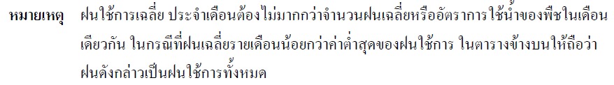
3.2 การคำนวณฝนใช้การสำหรับพืชไร่
ขั้นตอนที่ 1 รวบรวมค่าปริมาณฝนรายเดือน อัตราการใช้น้ำของพืช (ET) สำหรับเดือนนั้น และความสามารถเก็บน้ำไว้ได้ของดินในเขตราก
ขั้นตอนที่ 2 ใช้ตารางที่ 2 เพื่อประกอบการคิดคำนวณฝนใช้การสำหรับพืชไร่

Slide 22
3.2 การคำนวณฝนใช้การสำหรับ
พืชไร่
ขั้นตอนที่ 3
ขั้นตอนที่ 3 จากตารางที่ 2 เมื่อมีฝนตก 60 มม. อัตราการใช้น้ำของพืช (ET) 125 มม. จะได้ ฝนใช้การ = 43 มม.
ขั้นตอนที่ 4 เมื่อดินในเขตรากสามารถเก็บน้ำไว้ได้เพียง 75 มม. จากตัวเลขในบรรทัดสุดท้ายของตารางที่ 2 ตัวคูณปรับแก้ = 1.00 ดังนั้น ฝนใช้การ = 1.00 x 43 = 43 มม.
ขั้นตอนที่ 4

Slide 23
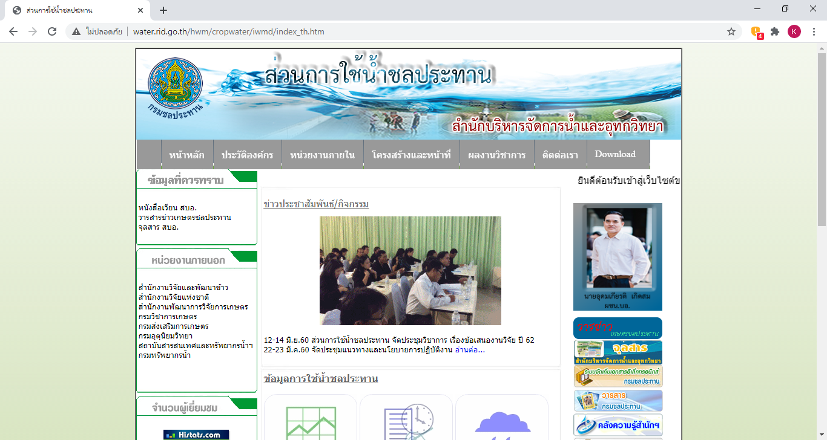
ใช้ข้อมูลจากส่วนการใช้น้ำชลประทาน สบอ.
http://water.rid.go.th/hwm/cropwater/iwmd/index_th.htm

Slide 24
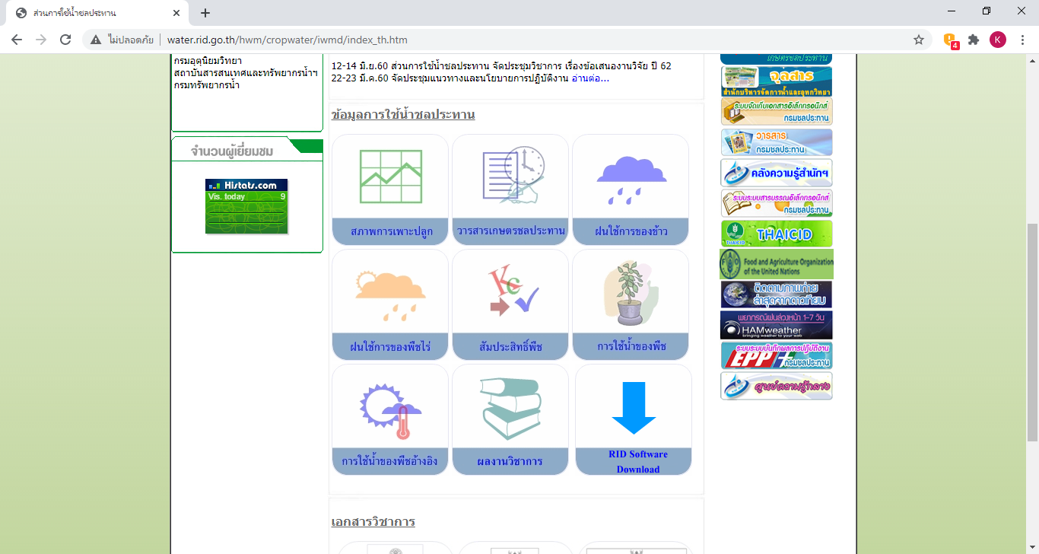

Slide 25
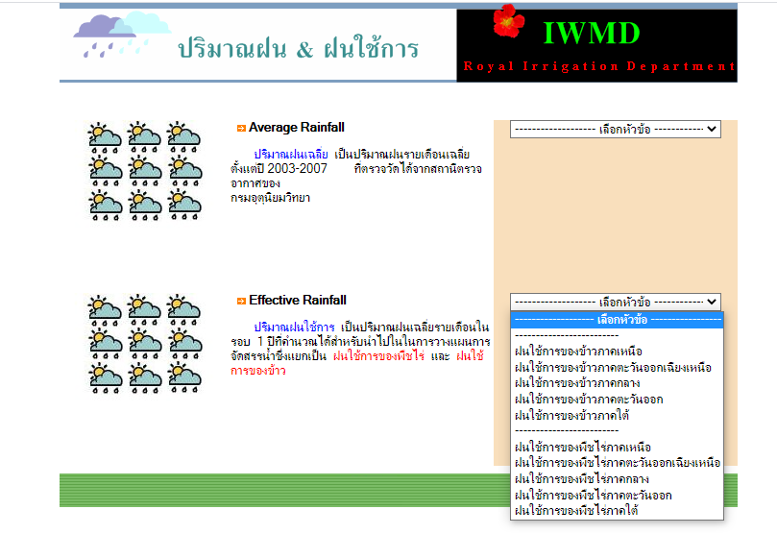

Slide 26
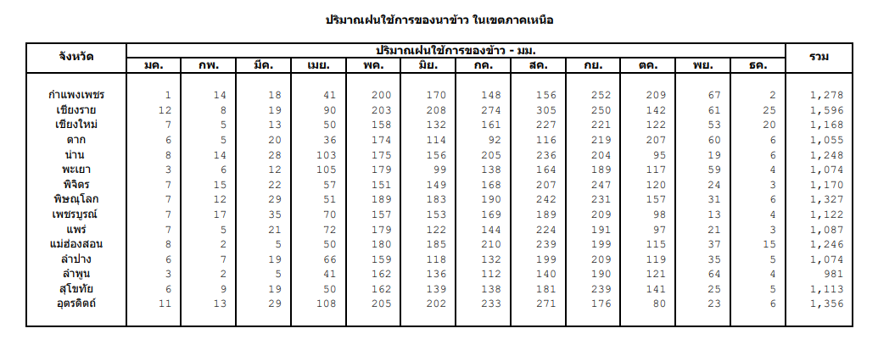
ตัวอย่าง ปริมาณฝนใช้การของนาข้าว ในเขตภาคเหนือ

Slide 27
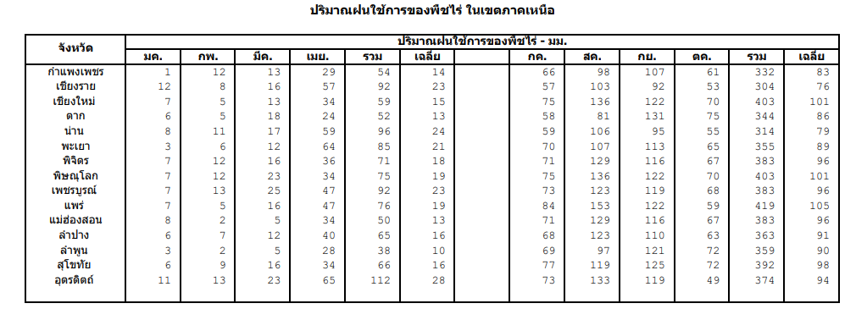
ตัวอย่าง ปริมาณฝนใช้การของพืชไร่ ในเขตภาคเหนือ

Slide 28
จบการนำเสนอ

